Slide 1
Повторюємо
Що означає слово хімія? Його вперше застосували в Давньому Єгипті для
позначення священного таємного мистецтва жерців. Уважають також, що ця назва
походить від давньоєгипетського слова chemi, що означає чорнозем. Назва Давнього
Єгипту — країна Хемі. Цьому слову відповідає латинське humus, тобто земля. Є й інші
пояснення походження назви хімія. Однак усі вони пов’язані з речовинами,
використанням і перетворенням їх для потреб людини.
Складіть до тексту 3 питання
Задайте їх однокласникам

Slide 2
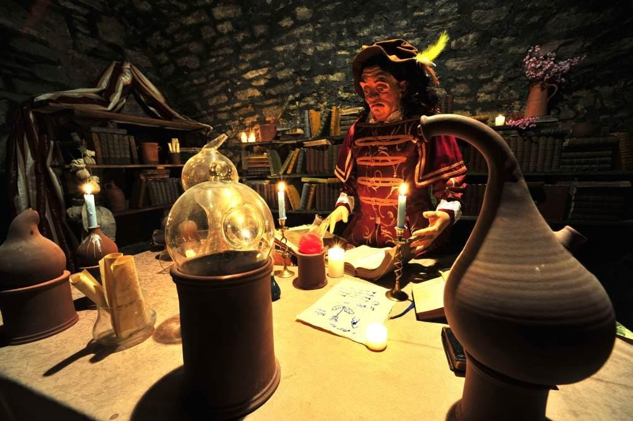

Slide 3
Алхімія
Куб
Чому алхімія має таку назву?
Чим займались алхіміки?
Що вони намагались знайти?
Які досягнення алхімії стали корисними?
Чому алхіміки довго не жили?
Як була облаштована лабораторія алхіміка?

Slide 4
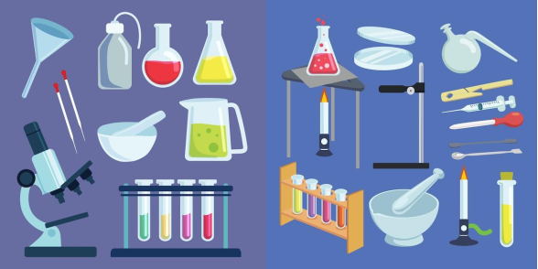
Домашня хімічна лабораторія
Що і чим ви пропонуєте замінити?

Slide 5
Проєкти-дослідження
Хімія
7 клас

Slide 6
Теми проектів
- Хімічна ревізія (чи безпечні хімікати в моїй оселі? Як правильно зберігати їх?).
- Моя хімічна лабораторія (виготовлення з матеріалів, що є напохваті, найпростішого обладнання для використання в домашніх хімічних дослідженнях).
- Виготовлення окопної свічки.
- Виготовлення індивідуального засобу захисту обличчя і/або дихальних шляхів від дії НХР.
- Парфумерно-косметична майстерня (виготовлення найпростіших крафтових парфумів, засобів косметики та гігієни).

Slide 7
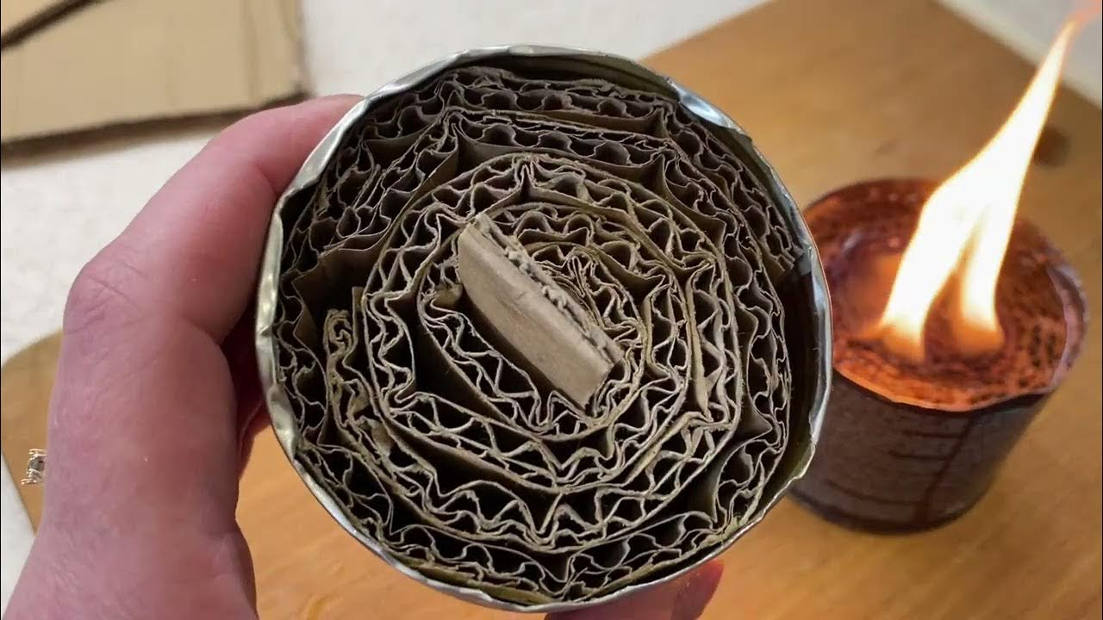
Як виготовити окопну свічку?
https://www.youtube.com/watch?v=6cPs6t14-l0&ab_channel=SOLOMA

Slide 8
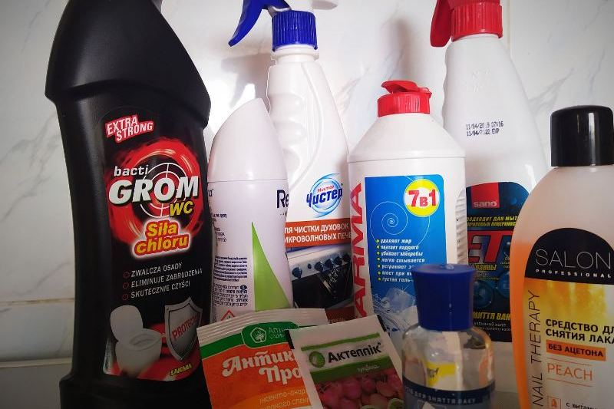
Хімічна ревізія

Slide 9

Хімічна ревізія
Перегляньте статтю
Дайте відповіді на питання
Які ще небезпечні речовини ви маєте вдома?
Як з ними слід поводитись?
https://idea.24tv.ua/5-toksichnih-predmetiv-yaki-ye-kozhnomu-domi-pro-nih-malo-hto_n1834503

Slide 10
Хімічна ревізія
Побутова сфера, в якій людина проводить більшу частину життя, насичена небезпечними хімічними речовинами. Це засоби побутової хімії, лікарські речовини, хімічні харчові добавки. Побутова хімія, здавалося б повинна бути нешкідливою, але це далеко не так. Хімічні речовини, в якій би якості, напрямку їх не використовували залишаються небезпечними. Сучасний побут, житлове помешкання практично не мислимо без лікарських препаратів і так званої побутової хімії - миючі засоби у вигляді порошків та паст, розчинників, емалі та фарби, мінеральні добрива та пестициди - головним чином - інсектициди (для знищення комах). Більшість із них відносяться до третього (небезпечні речовини) або другого (дуже небезпечні речовини) класів небезпечних речовин. Перший клас (надзвичайно небезпечні речовини), які майже у кожного є вдома - це деякі антибіотики, інсектициди - хлорофос, тіафос.
Складіть та запишіть визначення побутової хімії.
Випишіть в зошит приклади небезпечних побутових речовин.

Slide 11
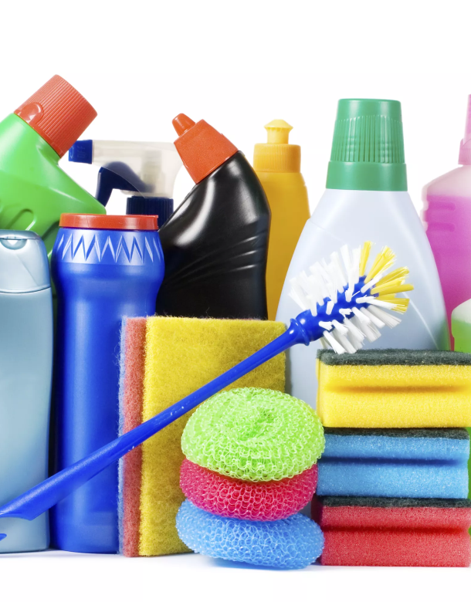

Підсказки для проведення проєкту
Продумайте план дій.
Спитайте в батьків, де в вашому житлі зберігаються найнебезпечніші речовини. (Зробіть фото)
Подивіться інструкції щодо зберігання на упаковці. (Зробіть фото)
Складіть список речовин та місць їх збереження, прослідкуйте чи всі правильно зберігаються. Роздрукуйте чи напишіть на А4.
Зробіть висновки та складіть рекомендації для своєї родини та однокласників. Роздрукуйте чи напишіть на А4.

Slide 12
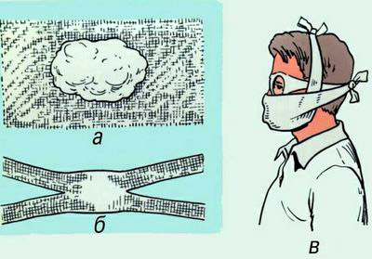
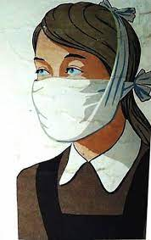
Виготовлення індивідуального засобу захисту обличчя і/або дихальних шляхів від дії НХР
https://www.youtube.com/watch?v=N6M-JXSo5t8&ab_channel=MoneyBoy

Slide 13
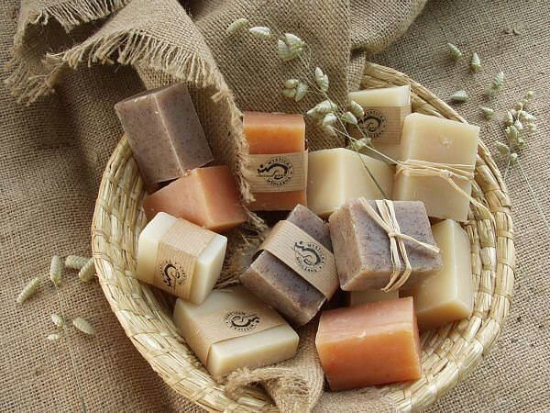
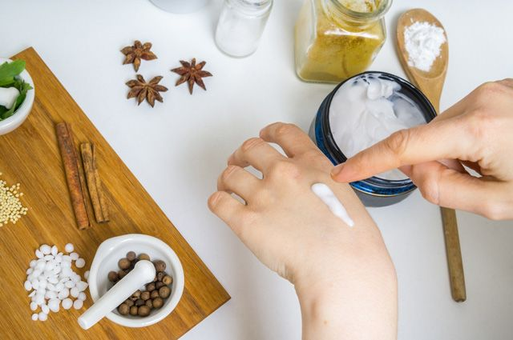
Парфумерно-косметична майстерня
Якими косметичними та гігієнічними засобами ви користуєтесь?
Що з них ми можемо зробити своїми руками?

Slide 14
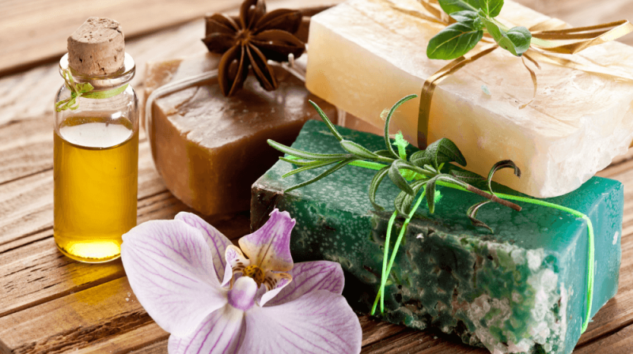
Косметика своїми руками
Якщо раптом у вас зненацька скінчився дезодорант або вийшла вся зубна паста та й шампуня залишилося буквально на денці, не поспішайте бігти в магазин, а спробуйте приготувати все це самостійно.

Slide 15
Рецепти
Дезодорант , наприклад, робиться так. Треба змішати по 60 г кукурудзяного крохмалю та соди. Додати 20 крапель ефірної олії чайного дерева. Потім у суміш акуратно влити 2-4 ст. ложки підігрітої кокосової олії до отримання потрібної консистенції. Все добре розмішати і влити в порожній флакон від дезодоранту. Коли суміш загусне, парфумерно-гігієнічний засіб буде готовим.
Рецепт крему для всіх типів шкіри: збитий яєчний жовток змішати з 30 г теплого овочевого, фруктового або ягідного соку (найбільш відповідного типу шкіри). Інтенсивно помішуючи, додати 15 г бджолиного воску і трохи олії. Змішати до одержання однорідної маси. Зберігати готовий крем не більше двох тижнів у холодильнику.

Slide 16
Саморобні шампуні
Від лупи . Змішати 10 г медичного спирту з 10 краплями ефірної олії чайного дерева і збити разом із 2 курячими жовтками. Все – можна використати!
Для волосся, що випадає. Зробити відвар із сухої кропиви, яка продається в будь-якій аптеці. На 100 г сировини – 1 л води. Прокип'ятив відвар хвилин 20, додати оцет (0,5 л). Процідити відвар через марлю чи сито. Використовувати не частіше двох разів на тиждень і не забувати після споліскувати волосся.
Для комбінованого волосся. Змішати курячий жовток, 1 ч. ложку коньяку та 2 ст. ложки води. Суміш ретельно втерти у шкіру голови та залишити на кілька хвилин. Потім волосся треба змити теплою водою і обполоснути прохолодною.
Для жирного волосся. Потрібно розвести 1 ст. ложку гірчиці двома літрами фільтрованої чи мінеральної води. Цим розчином ретельно вимити волосся. Споліскувати прохолодною водою з додаванням лимонного соку.

Slide 17
Корисні посилання
https://www.aromasoap.com.ua/ua/article/glavnye-printsipy-sozdaniya-duhov-doma
Як виготовити парфуми вдома
https://samorobky.com.ua/kosmetyka-svoyimy-rukamy-retsepty-dlya-pochatkivtsiv-z-prygotuvannya-kosmetyky-ruchnoyi-roboty/3/
Маски для обличчя
https://zrk.ua/blog/masterclass/949
Косметика своїми руками, є чудовий рецепт блиску для губ
https://apteka-ds.com.ua/blog-item/masky-dlia-oblychchia-5-prostykh-masok-u-domashnikh-umovakh
Багато цікавих рецептів масок для обличчя
https://zelenasadyba.com.ua/dim-i-podvirya/naturalne-milo-svoyimi-rukami-majster-klas-z-milovarinnya.html
Майстер-клас з миловаріння

Slide 18
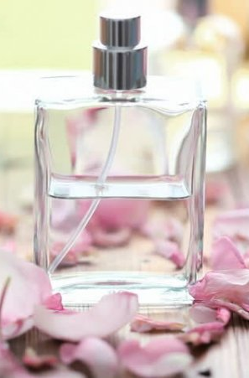
Поради для проєкту
Оберіть з переліку рецепт, що вам підходить.
Прочитайте доступну інформацію про подібні рецепти.
Зберіть всі необхідні інгрідієнти
Виготовте засіб, фотографуючи свої кроки.
Помістіть засіб в обраний посуд
Виготовте етикетку з назвою та складом і датою до якої засіб слід використати.

Slide 19
Як захистити проект
Підготувати матеріали для виставки і захисту.
Врахувати яскравість, розміри, оформлення, дизайн.
Продумати текст для виступу (до 2 хв)
Вкажіть ваші враження, висновки, відкриття, переваги та недоліки, поради для інших.

Slide 20
Домашнє завдання
Обрати тему проєкту
Виконати його
Підготувати фото та оформити матеріали для захисту.
Підготувати виступ для захисту.

